Slide 1

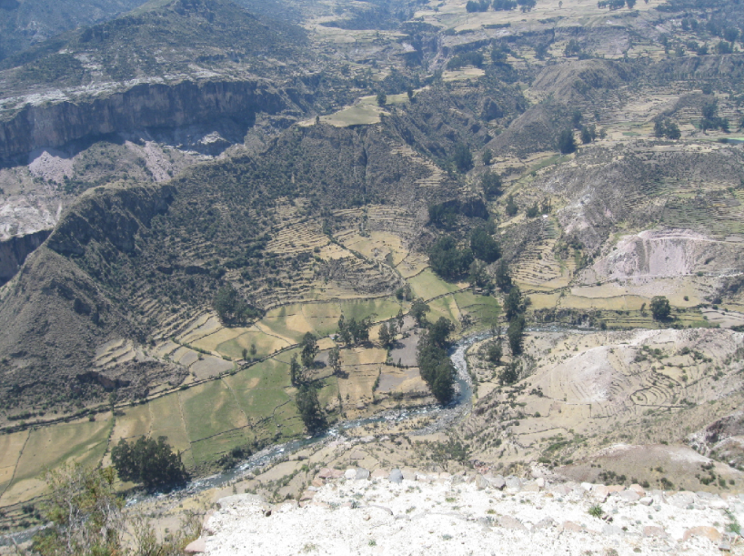
GOBIERNO REGIONAL DE AYACUHO
GERENCIA REGIONAL DE RECURSOS NATURALES
Y GESTION DEL MEDIO AMBIENTE
NORMATIVIDAD Y CALIDAD AMBIENTAL

Slide 2
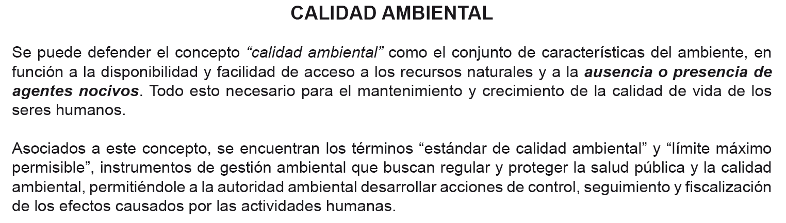

Normatividad ambiental

Slide 3
Normatividad para calidad ambiental
Estandares de calidad ambiental (ECA):
(D.S. Nº 044-98-PCM)
“Es la concentración o grado de elementos, sustancias o parámetros físicos, químicos y biológicos en el aire en su condición de cuerpo receptor, que no representa riesgo significativo para la salud de las personas y del ambiente”.
Límite máximo permisible (LMP):
(D.S. Nº 044-98-PCM)
“Es la concentración o grado de elementos, sustancias o parámetros físicos, químicos y biológicos, que caracterizan a un efluente o a una emisión, que al ser excedido puede causar daños a la salud, bienestar humano y al ambiente. Su cumplimiento es exigible legalmente”.

Slide 4

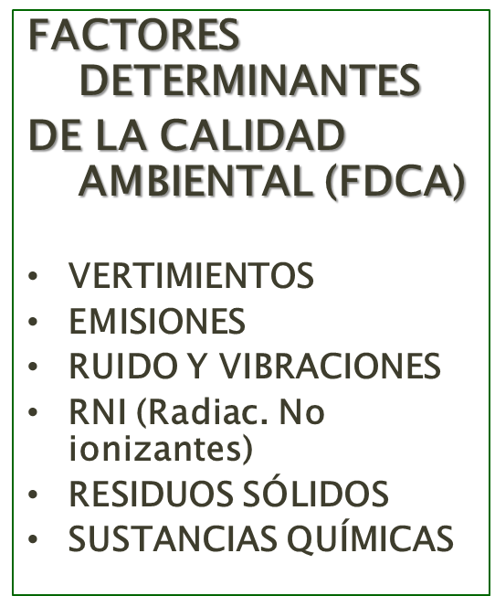
COMPONENTES AMBIENTALES Y FACTORES DETERMINANTES
DE CALIDAD
COMPONENTES AMBIENTALES (CA)
AGUA
AIRE
SUELO
RECURSOS NATURALES
AMBIENTE NATURAL
AMBIENTE ARTIFICIAL o URBANO
AMBIENTE SOCIAL

Slide 5
IDNTIFICACION DE ASPECTOS AMBIENTALES
Emisiones
Ruido
Proceso
Toda actividad u operación que reciba elementos de entrada y los convierta en elementos de salida
Gaseosas
Olores
Materias Primas
I
nsumos
Agua
Energía
Procedimientos
Información
Conocimientos
Otros Recursos
PROCESO
Productos
Residuos
Residuos
Radiación
Líquidos
Sólidos
Vibraciones

Slide 6
Comparación con Normativas Ambientales
Calidad de Agua (ECA`s, LMP):
Decreto Supremo N° 002-2008 MINAM (31/Jul/08) "Aprueban Estándares Nacionales de Calidad Ambiental para Agua". Publicado el 31 de julio de 2008
Decreto Supremo N° 010-2010-MINAM (21/08/10) "Aprueban límites máximos permisibles para la descarga de afluentes líquidos de Actividades Minero – Metalúrgicas.
Decreto Supremo Nº 003-2002-PRODUCE (04/Oct/02) “Aprueban Límites Máximos Permisibles y valores referenciales para las actividades industriales de cemento, cerveza, curtiembre, papel”.
Decreto Supremo Nº 010-2008-PRODUCE (30/Abr/08) “Aprueban Límites Máximos Permisibles de Efluentes de la Industria de Harina y Aceite de Pescado”.
Decreto Supremo Nº 011-2009-MINAM (16/May/09) “Aprueban Límites Máximos Permisibles para las emisiones de la Industria de Harina y Aceite de Pescado y Harina de Residuos Hidrobiológicos”.
Decreto Supremo Nº 003-2010-MINAM (17/Mar/10) “Aprueban Límites Máximos Permisibles para los efluentes de Plantas de Tratamiento de Aguas Residuales Domésticas o Municipales”.
D.S. Nº 021-2009-VIVIENDA (VMA) Aprueban Valores Máximos Admisibles (VMA) de las descargas de Aguas Residuales No Domésticas en el Sistema de Alcantarillado Sanitario.

Slide 7
Calidad de Aire
Decreto Supremo N° 074-2001-PCM (22/Jun/01) "Reglamento de Estándares Nacionales de Calidad Ambiental del Aire.
Decreto Supremo N° 003-2008 MINAM (21/Ago/08) "Aprueban Estándares Nacionales de Calidad Ambiental para Aire"
Suelos
Decreto Supremo N° 002-2013 MINAM (25/Mar/13) "Aprueban Estándares de Calidad Ambiental (ECA) para suelo
Ruido
Decreto Supremo N° 085-2003-PCM (30/Oct/03) "Aprueban el Reglamento de Estándares Nacionales de Calidad Ambiental para Ruido"

Slide 8
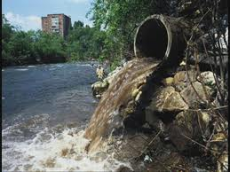

Vigilancia y Monitoreo:
Definición Monitoreo Ambiental.
  Seguimiento del comportamiento de una o más variables en uno o mas componentes a fin de identificar posibles cambios, que permita tomar decisiones .
Definición Vigilancia
  Consiste en la aplicación de actividades preventivas que permiten establecer el estado de conocimiento de un componente ambiental, que sirva de insumo para las acciones de control posteriores.

Slide 9
El Control de la Calidad Ambiental
Ambiente en buen estado: Estrategia → Conservar
Ambiente en peligro de afectación: Estrategia → Mejorar
Ambiente afectado: Estrategia → Rehabilitar, recuperar
La Línea de Base
Como referencia para acciones de control y fiscalización futuras.
Para la toma de decisiones.
Como estrategia de transparencia.

Slide 10

Estándares de Calidad Ambiental - ECA
Límites Máximos Permisibles - LMP
LMP
ECA
ECA
Cuerpo
receptor
Preservación
Fuente
Uso

Slide 11
Aplicación de Instrumentos
Compromisos e instrumentos
de gestión ambiental
Estándares de Calidad Ambiental
Límites Máximos Permisibles
Sistema Nacional de Evaluación de Impacto Ambiental
Programas de Adecuación y Manejo Ambiental
Planes de Cierre
Planes de Descontaminación y Tratamiento de Pasivos
Planes de Prevención y Mejoramiento
Instrumentos económicos
Participación ciudadana
Instrumentos para la Conservación
Sistema Nacional de Información Ambiental
Investigación / Educación
Fiscalización y
Control Ambiental
Incentivos
Sanciones

Slide 12
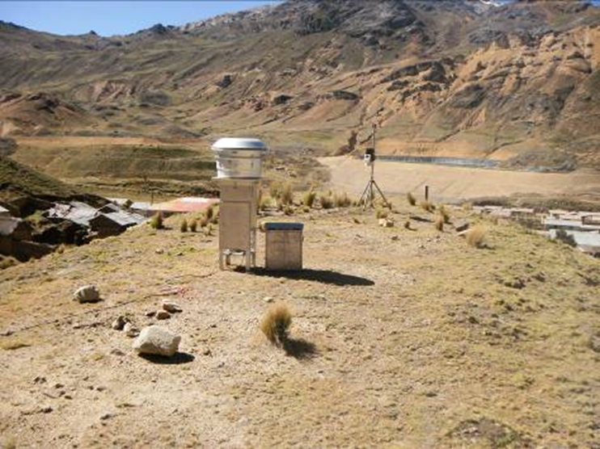
Comparación con Normativa
Calidad de Aire
Se debe comparar con la normatividad vigente en este caso tanto con el D.S. Nº 074-2001-PCM.y D.S. Nº003-2008-MINAM.

Slide 13
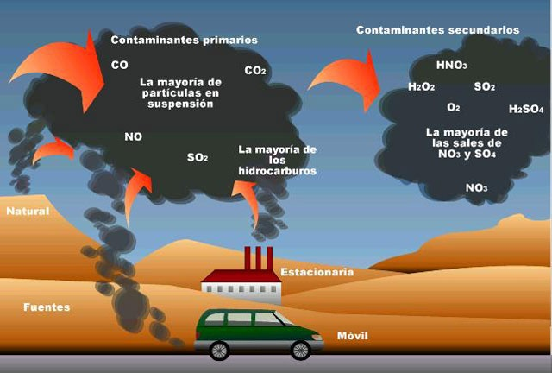
Estándares nacionales de calidad ambiental del aire ECA
D.S. Nº 074-2001-PCM y D.S. 003-2008-MINAM
GASES
Dióxido de Azufre (SO₂) | 24 horas | 80 µg/m³
Monóxido de Carbono (CO) | 8 horas | 10000 µg/m³
 | 1 hora | 30000 µg/m³
Dióxido de Nitrógeno (NO2) | Anual | 100 µg/m³
 | 1 hora | 200 µg/m³
Ozono (O3) | 8 horas | 120 µg/m³
Sulfuro de Hidrógeno (H2S) | 24 horas | 150 µg/m³
Benceno | Anual | 4 ug/m3
Hidrocarburos Totales expresado como Hexano | 24 horas | 100 mg/m3
MATERIAL PARTICULADO
PM10 | Anual | 50 µg/m3
 | 24 horas | 150 µg/m3
PM 2.5 | 24 horas | 50 µg/m3

Slide 14
Estándares nacionales de calidad ambiental del aire
D.S. Nº 074-2001-PCM y D.S. 003-2008-MINAM
Parámetro |  | Estándar (ug/m³)
Dióxido de Azufre (SO₂) | Gas incoloro, irritante y tóxico en altas concentraciones. Este gas es generado en el proceso de combustión. | 24 horas | 80
Material particulado menor a 10 micras (PM ₁₀) | Partículas sólidas y líquidas de tamaño pequeño (menor a 10 micras) que ingresan fácilmente al sistema respiratorio pudiéndolo afectar. | Anual | 50
 |  | 24 horas | 150
Material particulado con diámetro menor a 2,5 micras (PM2,5) | Partículas finas sólidas y líquidas de tamaño mucho más pequeño (menor a PM2,5) que ingresan fácilmente al aparato respiratorio e inclusive a los bronquios. | 24 horas | 50
Monóxido de Carbono (CO) | Gas incoloro e inodoro y altamente tóxico. La inhalación de este gas a altas concentraciones en períodos cortos de exposición produce asfixia. Este gas es producto de la combustión incompleta. | 8 horas | 10000
 |  | 1 hora | 30000
Dióxido de Nitrógeno (NO2) | Gas de color amarillento, irritante y tóxico a altas concentraciones. Es precursor del ozono cuando entra en combinación con compuestos orgánicos volátiles Este gas se genera en el proceso de combustión a altas temperaturas. | Anual | 100
 |  | 1 hora | 200
Ozono (O3) | Gas irritante e incoloro que inhalado en grandes cantidades resulta sumamente tóxico. | 8 horas | 120
Plomo (Pb) | Elemento altamente tóxico que puede encontrarse en estado sólido o líquido depositado en las partículas. Este elemento es generado por las emisiones de gases de procesos industriales y de aquellos hidrocarburos fósiles que poseen como aditivo este elemento. | Anual | 0.5
 |  | Mensual | 1.5
Sulfuro de Hidrógeno (H2S) | Gas incoloro, altamente tóxico, inflamable y de olor a compuestos azufrados (huevo podrido). Produce irritación en las mucosas e intoxicación y puede afectar el sistema respiratorio y cardiovascular. | 24 horas | 150
Benceno* | Gas altamente volátil (se evapora rápidamente en el aire), incoloro y de olor dulce. Es generado por procesos naturales; por ejemplo, las emisiones de volcanes, así como también por actividades humanas. Asimismo, se produce en la combustión de hidrocarburos fósiles y la quema de cigarrillos. En exposiciones de bajas concentraciones, puede producir dolores de cabeza, náuseas, vómito y en altas concentraciones afecta el sistema inmunológico. | Anual | 4
Hidrocarburos totales (HT) Expresado en Hexano | Gas altamente volátil (se evapora rápidamente en el aire), incoloro, de olor dulce. Es generado en la combustión de hidrocarburos, emisiones de las actividades de pintura, calzado, petroquímica, entre otros. En exposiciones de bajas concentraciones, puede producir dolores de cabeza, náuseas, vómito y en altas concentraciones afecta el sistema inmunológico . | 24 horas | 100 mg/m3

Slide 15
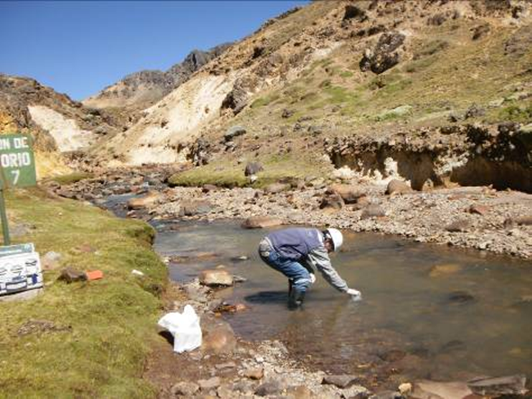
Calidad de Agua
La comparación va depender del tipo matriz de agua de la muestra tomada. Ejemplo: Agua superficial se compara con el Decreto Supremo N° 002-2008 MINAM. Dependiendo del uso se revisa la categoría con la cual se tiene que comparar.

Slide 16
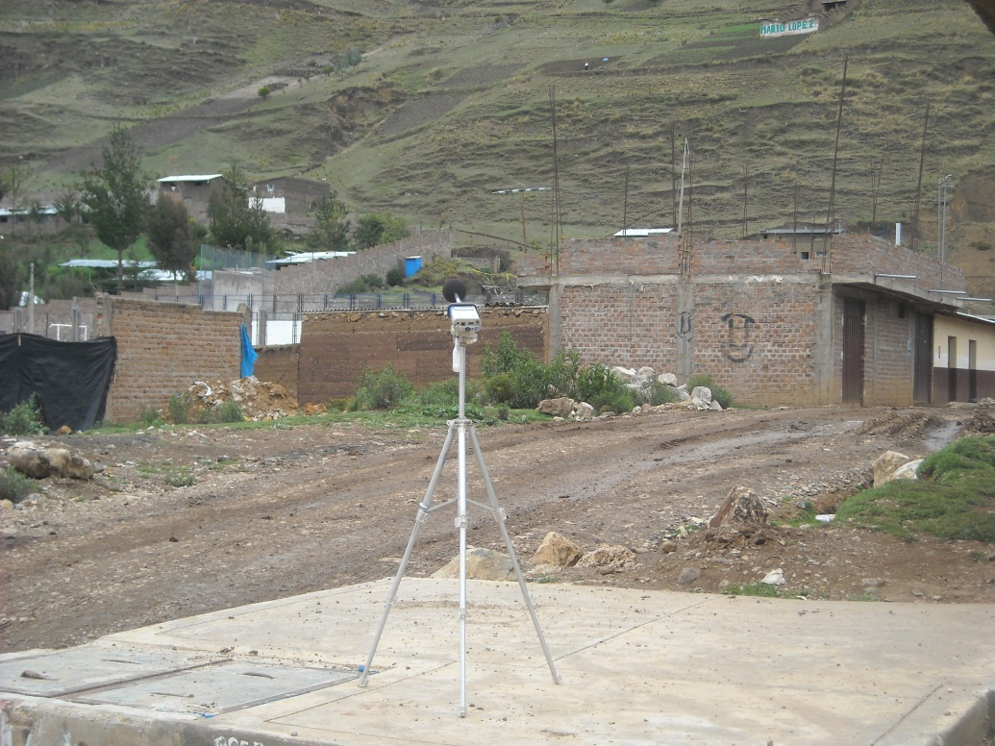
Ruido Ambiental
Esta comparación va a depender de la zona en donde está ubicado el proyecto y el horario en que se ha realizado la medición. La normativa es el Decreto Supremo N° 085-2003-PCM

Slide 17
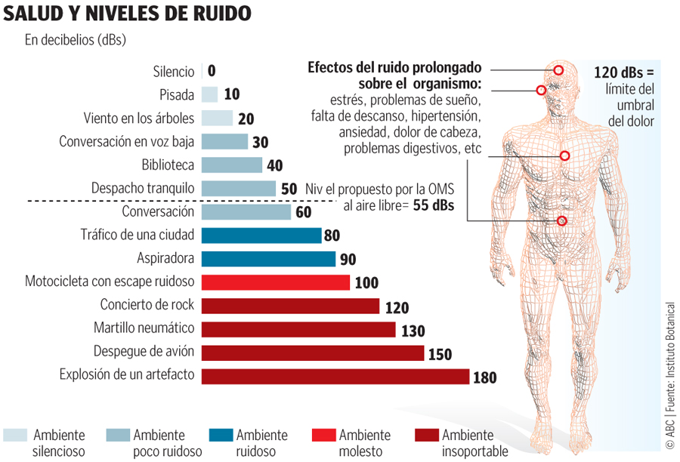

Slide 18
Límites Máximos Permisibles para efluentes de PTAR
DS 003-2010-MINAM (17.03.10)

Slide 19
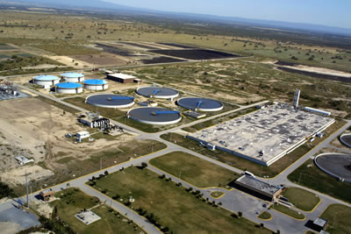
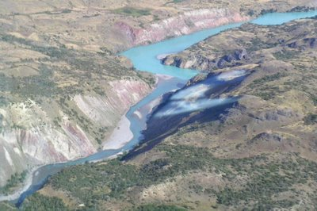
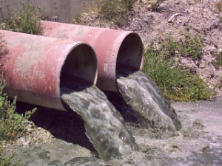
VERIFICACION DE CUPLIMIENTOS
PTAR
ECAs
LMPs

Slide 20

GRACIAS

